Slide 1
Основы тайм - менеджмента
или как сэкономить свое время
Зам. директора по УВР
МБОУ «НШДС №1»
Мамбергер О. В.

Slide 2
«Тот, кто позволяет ускользать своему времени,
выпускает из рук свою жизнь;
тот, кто держит в руках свое время,
держит в руках свою жизнь»
Алан Лэкейн

Slide 3
ВРЕМЯ – это…
единственное, что нельзя накопить,
оно не сохраняется
и не увеличивается.
Его можно только обменять
на деньги или на знания.
Время – это вообще самое главное.

Slide 5
ТАЙМ - МЕНЕДЖМЕНТ
технология, позволяющая невосполнимое время жизни использовать в соответствии с личными целями и ценностями.

Slide 6
«Поглотители» времени
не умею отделить важные дела от второстепенных;
не планирую предварительно свой день;
личная неорганизованность (беспорядок на письменном столе, в комнате и т.п.);
не всегда знаю, что нужно делать;
отвлекаюсь на телефонные звонки (и надолго) ;
не умею сказать «нет» ;
моя личная недисциплинированность;
не довожу начатое до конца ;
долго раскачиваюсь в начале каждого дела;
много времени трачу на мелкую и рутинную работу, а до важных дел руки не доходят ;
не знаю своего личного ритма физической и умственной активности ;
очень легко отвлекаюсь (например, на шум).
«плаванье по интернету»

Slide 7
ЧЕТКАЯ, КОНКРЕТНАЯ ЦЕЛЬ

Slide 8
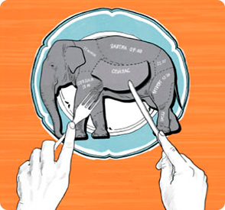
ПОЭТАПНОЕ ДОСТИЖЕНИЕ ЦЕЛИ

Slide 9
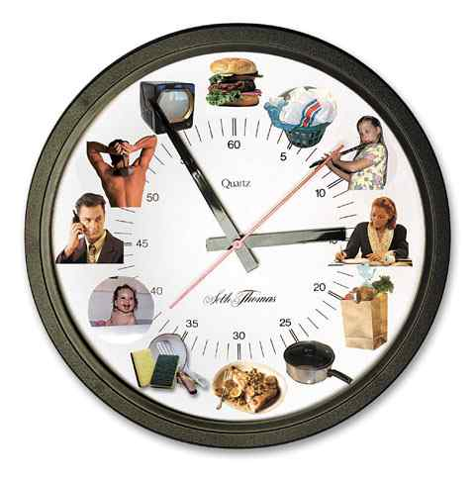
ПЛАНИРОВАНИЕ ВРЕМЕНИ

Slide 10
ПРИОРИТЕТЫ

Slide 11
Не откладывайте на потом

Slide 12
КОНТРОЛЬ

Slide 13
Основы тайм - менеджмента
Поглотители времени
Четкая постановка цели
Поэтапное достижение цели
Расстановка приоритетов
Контроль

Slide 14
«ПЯТЬ ПАЛЬЦЕВ»
Состояние
Близость к цели
Услуга, помощь,
сотрудничество
Мысли, знания,
информация
Бодрость

Slide 15
Два мудрейших учителя:
Время и Жизнь.
с одной стороны Жизнь показывает,
как нужно ценить время,
а Время –
как нужно ценить жизнь.

